Slide 1
线性代数应用实验
➔
➔
➔
➔
开普列定律与小行星轨道
特征值问题及应用
离散数据的多项式拟合
人口预测问题

Slide 2
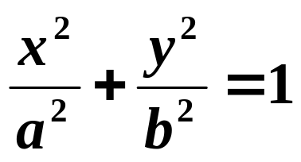



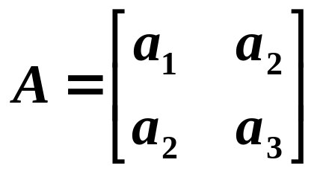
一、开普勒行星运动第一定律
行星在通过太阳的平面内沿椭圆轨道运行,太阳位于椭圆的一个焦点上。
椭圆标准方程
思考：为什么？
椭圆参数方程
椭圆一般方程
a₁x² + 2a₂xy + a₃ y² +2a₄ x + 2a₅ y + 1 = 0
有两个非零同号实特征值 ?

Slide 3
例4.1 小行星轨道问题
椭圆曲线方程
a₁x² + 2a₂xy + a₃ y² +2a₄ x + 2a₅ y + 1 = 0
以太阳为坐标原点,测得小行星坐标
x 4.5596 5.0816 5.5546 5.9636 6.2756
y 0.8145 1.3685 1.9895 2.6925 3.5265
a₁x₁² + 2a₂x₁y₁ + a₃ y₁² +2a₄ x₁ + 2a₅ y₁ = –1
a₁x₂² + 2a₂x₂y₂ + a₃ y₂² +2a₄ x₂ + 2a₅ y₂ = –1
a₁x₃² + 2a₂x₃y₃ + a₃ y₃² +2a₄ x₃ + 2a₅ y₃ = –1
a₁x₄² + 2a₂x₄y₄ + a₃ y₄² +2a₄ x₄ + 2a₅ y₄ = –1
a₁x₅² + 2a₂x₅y₅ + a₃ y₅² +2a₄ x₅ + 2a₅ y₅ = –1
➔

Slide 4
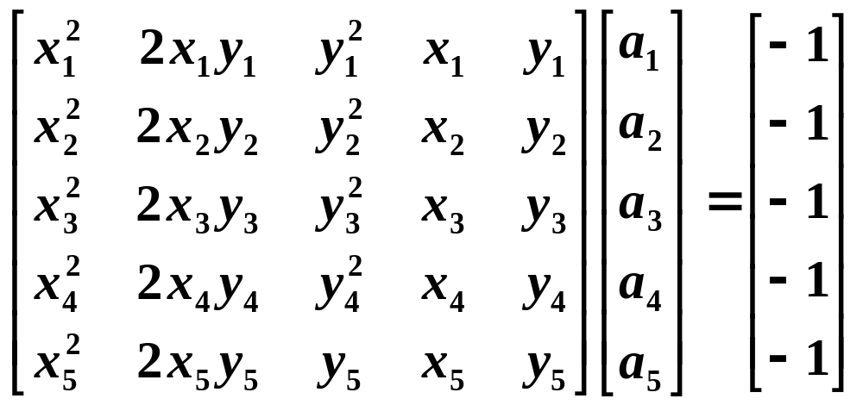
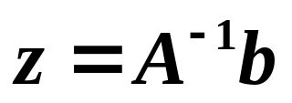
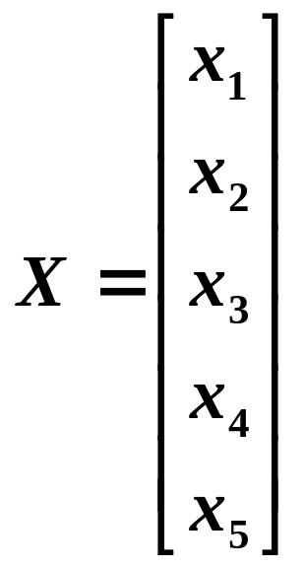
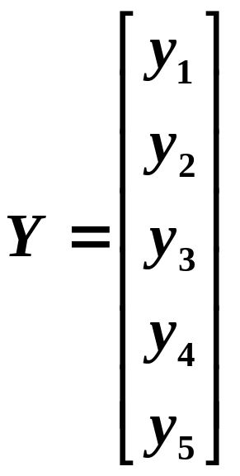
Az = b ➔
MATLAB 求解方程组方法：A\b
创建方程组系数矩阵方法：
A=[X.^2, 2*X.*Y, Y.^2, X, Y]

Slide 5
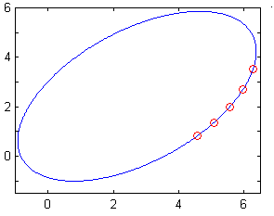
程序文件 mlab42.m
X=[4.5596;5.0816;5.5546;5.9636;6.2756];
Y=[0.8145;1.3685;1.9895;2.6925;3.5265];
A=[X.*X,2*X.*Y,Y.*Y,2*X,2*Y];
b=[-1;-1;-1;-1;-1];
z=A\b;
a1=z(1);a2=z(2);a3=z(3);a4=z(4);a5=z(5);
syms x y
F=a1*x^2+2*a2*x*y+a3*y^2+2*a4*x+2*a5*y+1;
ezplot(F,[-1,6.5,-1.5,6])
hold on
plot(X,Y, 'ro')

Slide 6


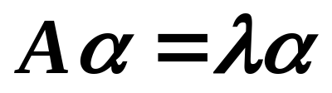
二、 矩阵特征值问题
A是n阶方阵,求非零向量 和数 使得
称 为特征向量,称 为特征值.
MATLAB解算特征值问题方法
lamda=eig(A) —— 计算A的特征值,这里lamda是A的全部特征值构成的列向量。
[P,D]=eig(A) ——计算出A的全部特征值和对应的特征向量. 其中, D是对角矩阵,保存矩阵A的全部特征值; P是满阵, P的列向量构成对应于D的特征向量组。

Slide 7
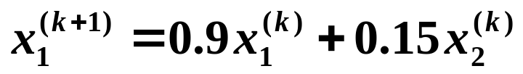
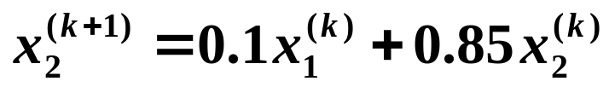
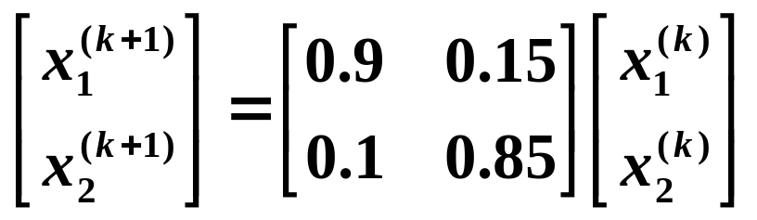
例4.2. 简单迁移模型:每年A镇的人口10%迁往B镇;B镇的人口15%迁往A镇. 假设某年A、B两镇人口各有120人和80人.问两年后两镇人口数量分布如何?
假设：两镇总人口不变,人口流动只限于两镇之间.
引入变量:
x₁^{(k)} 表示 A 镇第 k 年人口数量;
x₂^{(k)} 表示 B 镇第 k 年人口数量.
由第 k 年到第 k+1 年两镇人口数量变化规律如下
➔
➔ X^{(k+1)} = A X^{(k)}

Slide 8
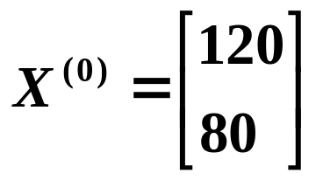
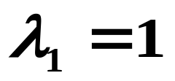
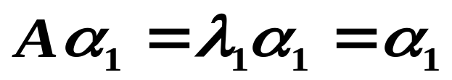
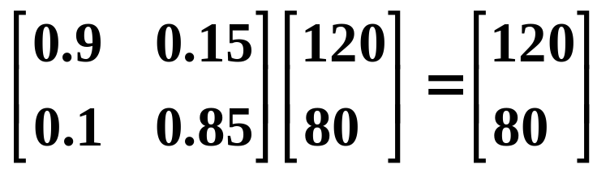
解：
X⁽²⁾ =AX⁽¹⁾ =A(AX⁽⁰⁾) = A²X⁽⁰⁾
A=[0.9,0.15;0.1,0.85];
X0=[120;80];
X2=A^2*X0
D=eig(A)
120
80
1.00
0.75
X2 =
D=
分析：若
则
思考：为何值没发生变化？
恰恰是特征值1的特征向量。

Slide 9
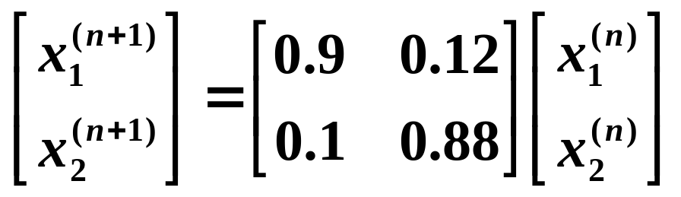
例4.3 出租汽车问题。
出租汽车公司在仅有A城和B城的海岛上,设了A,B两营业部。如果周一A城有120辆可出租汽车，而B城有150辆。统计数据表明，平均每天A城营业部汽车的10%被顾客租用开到B城 ,B城营业部汽车的12%被开到了A城。假设所有汽车正常，试计算一周后两城的汽车数量。寻找方案使每天汽车正常流动而A城和B城的汽车数量不增不减。
设第n天A城营业部汽车数为x₁^{(n)}，B城营业部汽车数为x₂^{(n)}。 则有

Slide 10
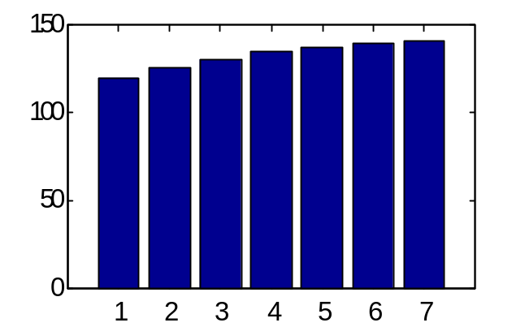
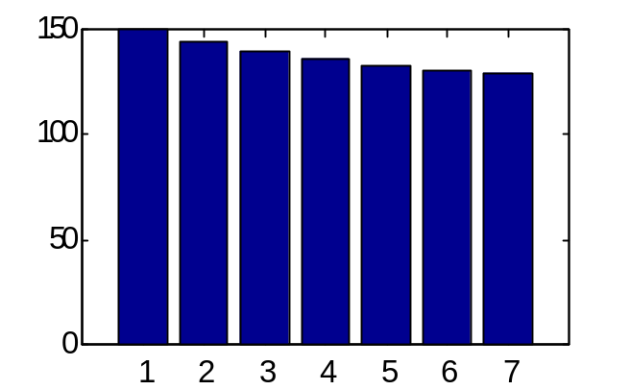
1.营业部汽车总数量：120+150=270
X=[120;150];
A=[0.9,0.12;0.1,0.88];
Cars=X;
for k=1:6
X=A*X;Cars=[Cars,X];
end
Cars
figure(1),bar(Cars(1,:))
figure(2),bar(Cars(2,:))
120. 126. 130.68 134.33 137.17 139.39 141.13
150. 144. 139.32 135.66 132.82 130.60 128.86

Slide 11
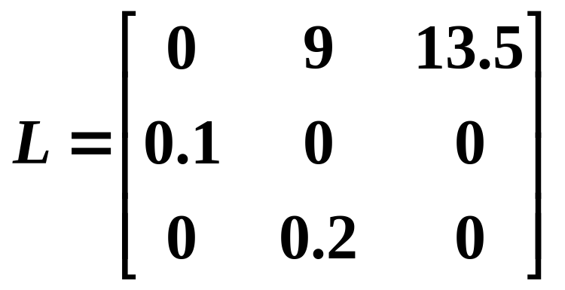
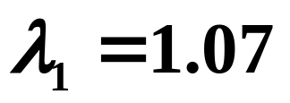
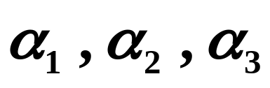
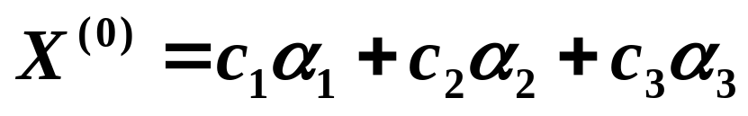
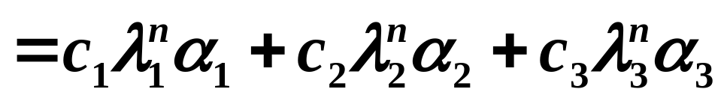
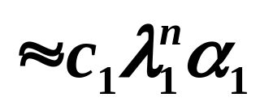
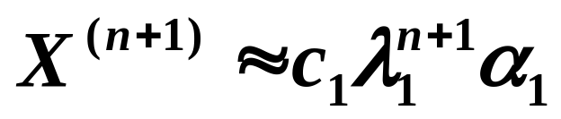
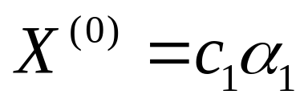
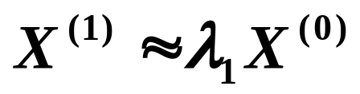
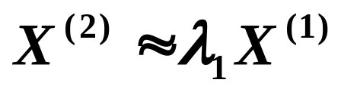
由刚才人口迁移模型，获得启示：
主特征值:
思考：为什么？
三个线性无关特征向量:
初始时刻:
➔
通项:
➔
取
➔
···········

Slide 12
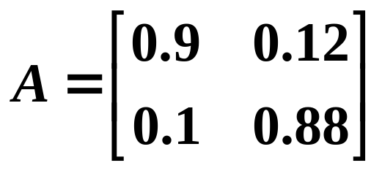
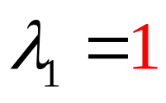
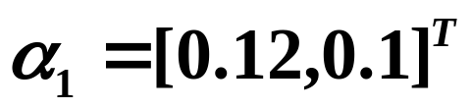
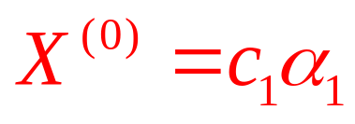
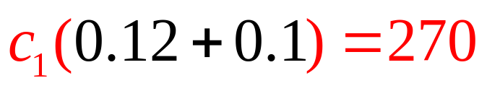
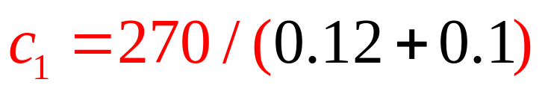
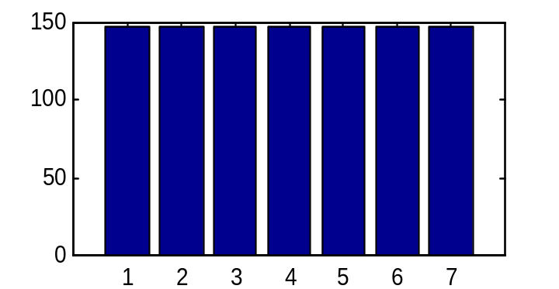
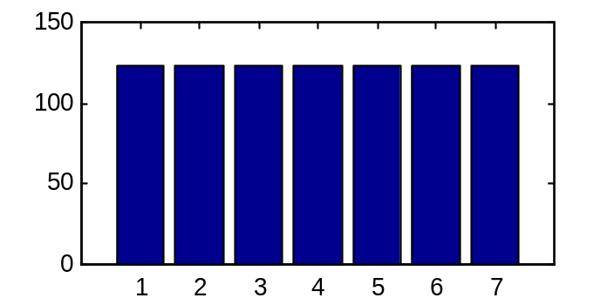
2.营业部汽车总数量：120+150=270
=147+123
特征值
矩阵
特征向量
X=[147;123];
A=[0.9,0.12;0.1,0.88];
Cars=X;
for k=1:6
X=A*X;
Cars=[Cars,X];
end
figure(1),bar(Cars(1,:))
figure(2),bar(Cars(2,:))

Slide 13
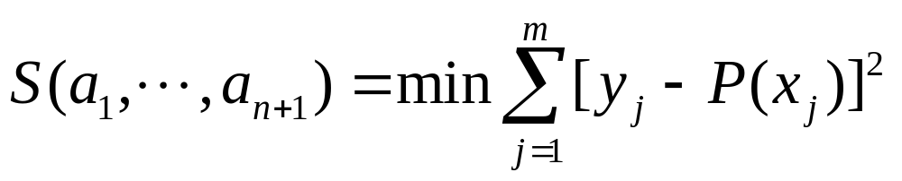
三、离散数据的多项式拟合方法
x x₁ x₂ …… x_{m}
f(x) y₁ y₂ …… y_{m}
求 n 次多项式 ( n < m )
P(x) = a₁x^{n} + a₂ x^{n-1} + …… + a_{n} x + a_{n+1}
使得
MATLAB求解多项式拟合方法如下:
P =polyfit(x，y，n)
输出变量P是一个具有(n+1) 个数的一维数组，表示拟合多项式P(x)的系数(多项式降幂排列 )。

Slide 14
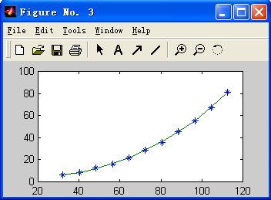
例4.4 汽车紧急刹车问题数据拟合实验
V 20 25 30 35 40 45 50 55 60 65 70
T 20 28 41 53 72 93 118 149 182 221 266
V表示刹车时汽车行驶速度(英里/小时),T表示刹车后汽车滑行距离(英尺)
单位换算？
v=[20 25 30 35 40 45 50 55 60 65 70]*1.609;
T=[20 28 41 53 72 93 118 149 182 221 266]*0.3048;
P2=polyfit(v,T,2);T2=polyval(P2,v);
R2=sum((T-T2).^2)
plot(v,T,'*',v,T2)
P3=polyfit(v,T,3);T3=polyval(P3,v);
R3=sum((T-T3).^2)
R2 = 1.9634
R3 = 0.4080

Slide 15
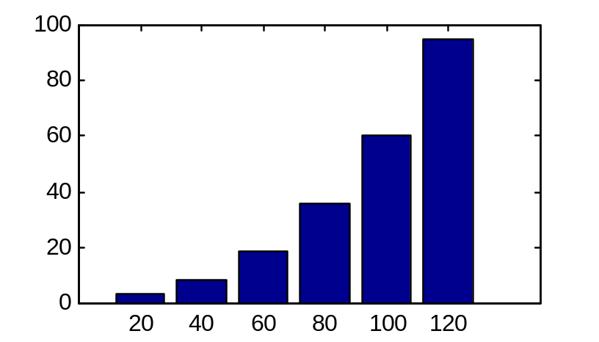
V=[20,30,40,60,80,100,120];
format bank
T=polyval(P3,V);
bar(V,T)
[V;T]
T =
3.52 5.51 8.60 18.81 35.63 60.50 94.89
单位米
表 汽车行驶速度与刹车滑行距离
车速 20 40 60 80 100 120
滑距 3.52 8.60 18.81 35.63 60.50 94.89

Slide 16
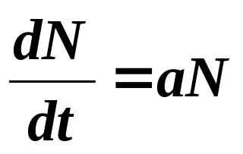
例4. 5 人口预测问题
据统计，上世纪六十年代世界人口数据如下
年 1960 1961 1962 1963 1964 1965 1966 1967 1968
(亿) 29.72 30.61 31.51 32.13 32.34 32.85 33.56 34.2 34.83
分析：根据马尔萨斯人口理论 ,人口增长率与人口数量N成正比，用微分方程描述为
➔ ln N = a t + b
➔ N(t) = exp( a t + b )
(1)对数变换：y=log(N)
(2)线性拟合： E=polyfit(T,y,1)
(3)计算函数: PE=exp(polyval(E,T))
➔

Slide 17
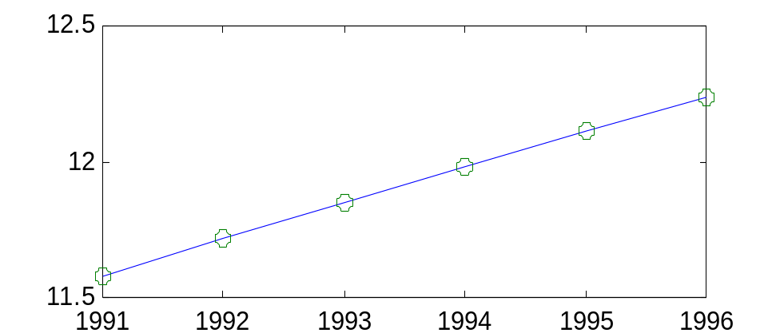
中国人口数据资料(单位:亿)
T 1991 1992 1993 1994 1995 1996
N 11.58 11.72 11.85 11.98 12.11 12.24
线性函数拟合
N(t) = a₁ t + a₂
(1) 求 L=[ a₁ , a₂]
L= polyfit(T,N,1)
(2) 求线性函数值
LT=polyval(L,T)
(3) 求残差平方和
r2=sum((N-LT).^2)

Slide 18
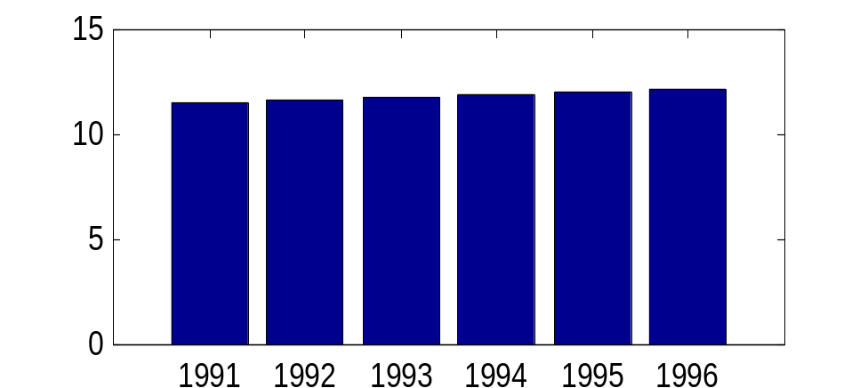
中国人口数据的线性拟合实验
T=[1991:1996];
N=[11.58, 11.72, 11.85, 11.98, 12.11, 12.24];
figure(1),bar(T,N)
L=polyfit(T,N,1)
LT=polyval(L,T);
figure(2),plot(T,N,'o',T,LT)
r2=sum((N-LT).^2)
L2009=polyval(L,2009)
r2 = 4.7619e-005
L2009 = 13.9505

Slide 19
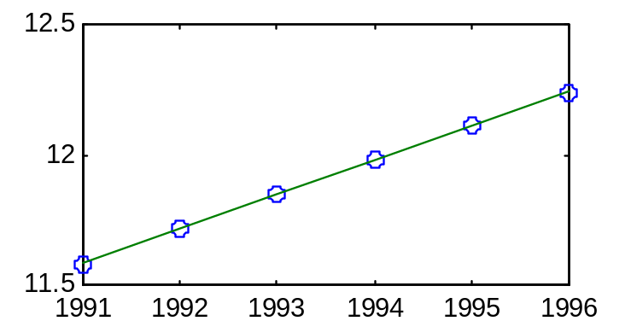
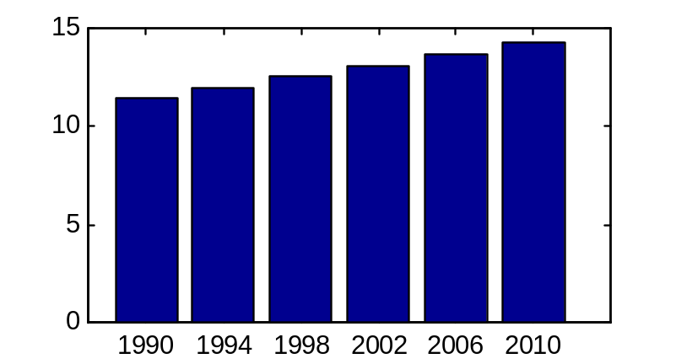
中国人口数据的指数函数拟合实验
T=1991:1996;
N=[11.58, 11.72, 11.85, 11.98, 12.11, 12.24];
y=log(N);E=polyfit(T,y,1);
PE=exp(polyval(E,T));
figure(1),plot(T,N,'o',T,PE)
R2=sum((N-PE).^2)
Te=1990:4:2011
PE1=exp(polyval(E,Te))
figure(2),bar(Te,PE1)
PE1 =
11.4599 11.9771 12.5177 13.0827 13.6731 14.2902

Slide 20
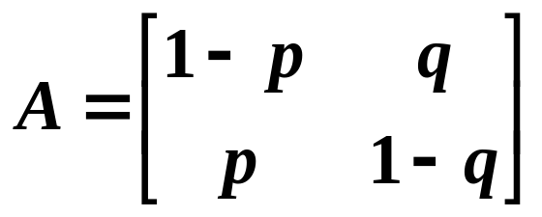
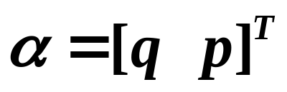
思考题与练习题
1. 行星轨道的二次曲线方程中，二次项系数满足什么条件时，能保证二次曲线方程是椭圆方程？
2.用马尔萨斯模型预测中国人口达到20亿，将会在多少年以后发生？以中国960万平方公里国土面积计算，人均占多少平方米？
3.设非零正数p<1,q<1. 证明矩阵
有1特征值,对应的特征向量

Slide 21
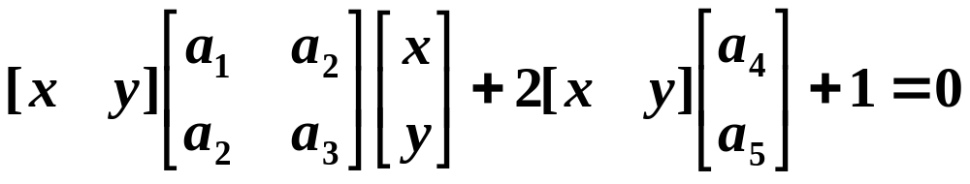
椭圆方程与特征向量
a₁x² + 2a₂xy + a₃ y² +2a₄ x + 2a₅ y + 1 = 0
或 X^{T}AX + 2X^{T}b + 1 = 0
平移变换,X = X₀ + Z, 其中X₀(椭圆中心)待定
(X₀ + Z)^{T}A(X₀ + Z) + 2(X₀ + Z)^{T}b + 1 = 0
Z^{T}AZ + 2Z^{T}(AX₀ + b) +( X₀^{T}AX₀ + 2X₀^{T}b + 1) = 0
0
F = X₀^{T}AX₀ + 2X₀^{T}b + 1

Slide 22
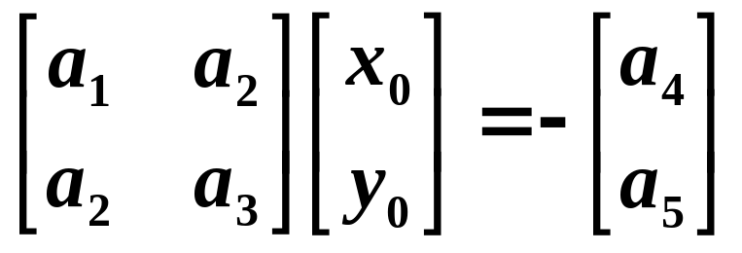
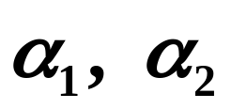
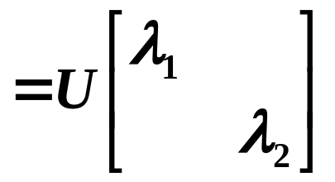





消去方程中一次项,令
AX₀ + b = 0 ➔
二次方程化简: Z^{T}AZ + F = 0
设λ₁，λ₂ 是 A 的特征值,对应特征向量为
令
➔
令
➔

Slide 23







➔
其中
➔
变量 t 的离散数据 ➔ 轨道数据
➔
原坐标下的轨道离散数据。

